Slide 1

제안서 발표
Open Source Software Project
5조 KKJ
2022. 10. 19
정보통신공학과 김중원
정보통신공학과 김재한
산업시스템공학과 장민주

Slide 2
CONTENTS
01
02
03
04
05
기존 프로젝트 소개 및 분석
기능 추가 및 개선 / 기대효과
프로젝트
일정 및 역할분담
프로젝트
라이선스
개발환경

Slide 3
기존 프로젝트 소개 및 분석
01
정보통신공학과 김중원
Notes:
인사.

Slide 4
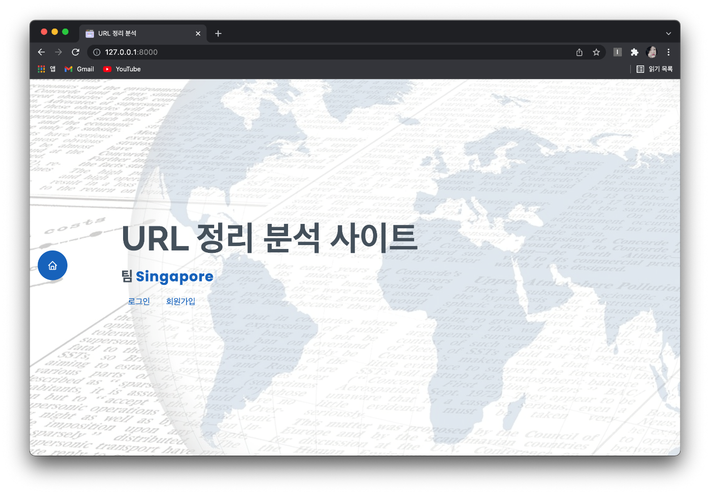
#개발 환경
1.1 기존 프로젝트 소개
URL 요약 정리 웹 사이트
Singapore(2021년 1학기 Farm 경진대회 프로젝트)
주제 : URL 요약 정리 웹 사이트
- Front-End : Bootstrap (+JavaScript)
- Back-End : Python (+Django)
- ML Model : lstm, xgboost
randomforest
▲ 기존 Singapore 팀 프로젝트

Slide 5
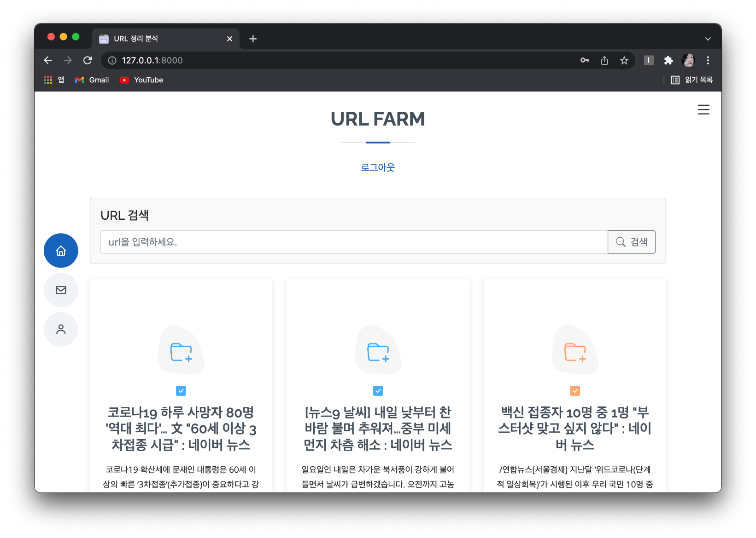
1.2 기존 프로젝트 분석
URL 요약 정리 웹 사이트
: 주로 URL 요약 정리 기능을 제공하는 웹 사이트
메인 페이지 UI
1.
URL 검색에 요약 정리를
원하는 URL 입력
▼
해당 URL 내용
딥러닝을 통해 분석 및 요약
▲ 기존 프로젝트의 메인 페이지

Slide 6
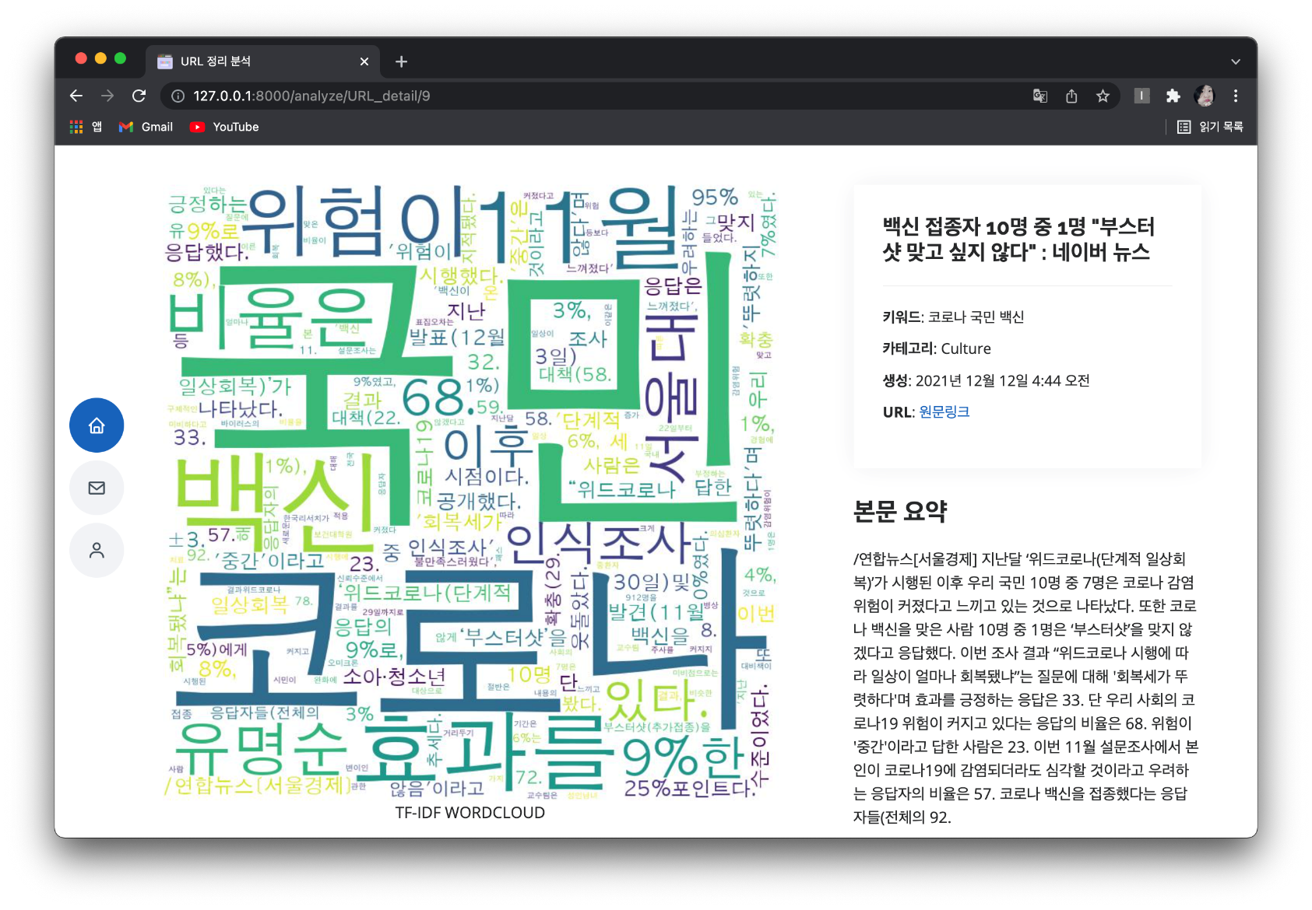
1.2 기존 프로젝트 분석
URL 요약 정리 웹 사이트
: 주로 URL 요약 정리 기능을 제공하는 웹 사이트
분석 결과 페이지 UI
2.
입력했던 URL의 요약 및 정리 결과
텍스트와 시각화를 진행하여 반환
▼
사용자가 URL 정보를 통해
요약/분석 결과를 쉽게 알 수 있다
카테고리 별 분류 기능
▼
정보 관리 수월
▲ 기존 프로젝트의 분석 결과 페이지

Slide 7
기능 추가 및 개선/ 기대 효과
02
정보통신공학과 김재한
Notes:
인사.

Slide 8


[기대 효과]
2. 기능 추가 및 개선 / 기대 효과
파이썬 장고 ► 자바 스크립트
1.
기존 실행 속도 문제 해결
-> 조금 더 빠르게 이용 가능
운영 시 DB 사용 편리
& 재사용성 ↑

Slide 9


[기대 효과]
2. 기능 추가 및 개선 / 기대 효과
부트스트랩 ► 리액트
2.
기존 실행 속도 문제 개선 가능
다양한 디자인 구현 가능
-> 웹 이용 시 편의성 및 직관성 ↑
운영 시 유지 및 보수 편리

Slide 10
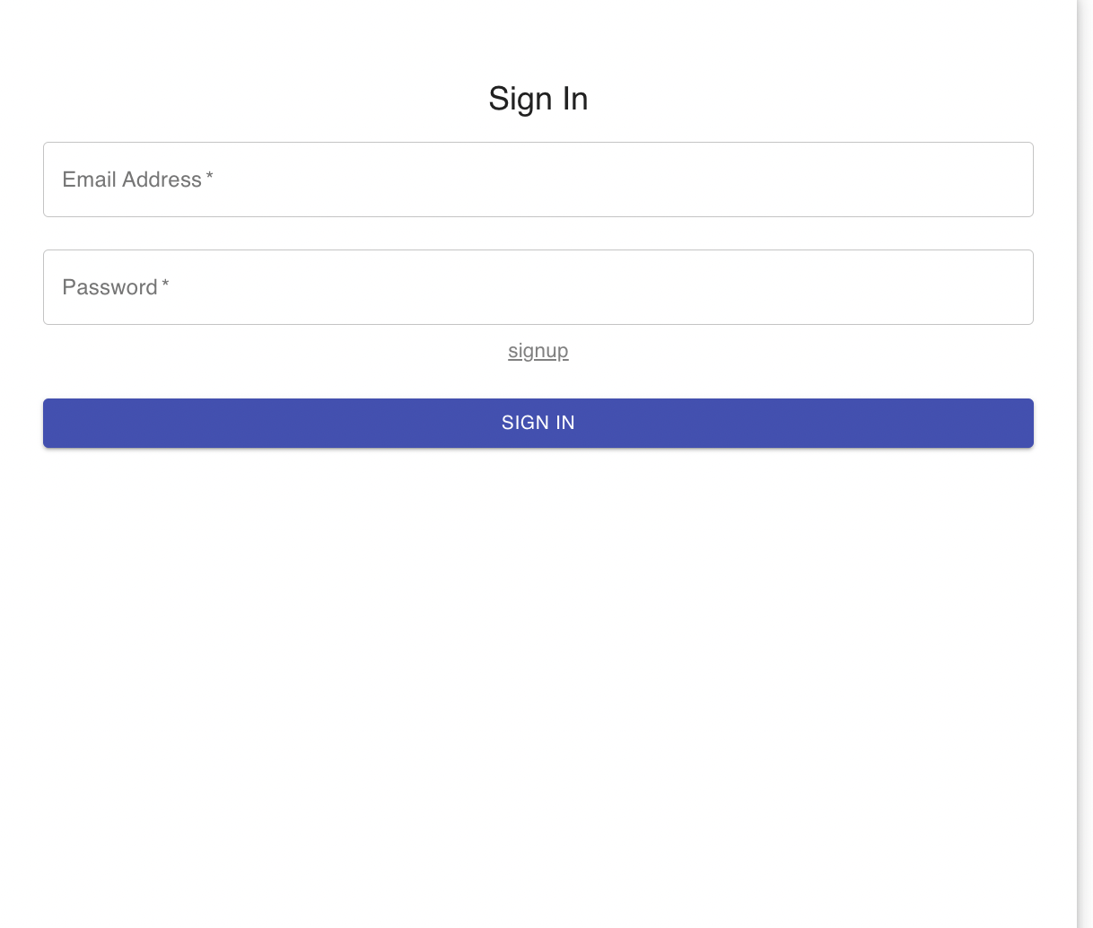
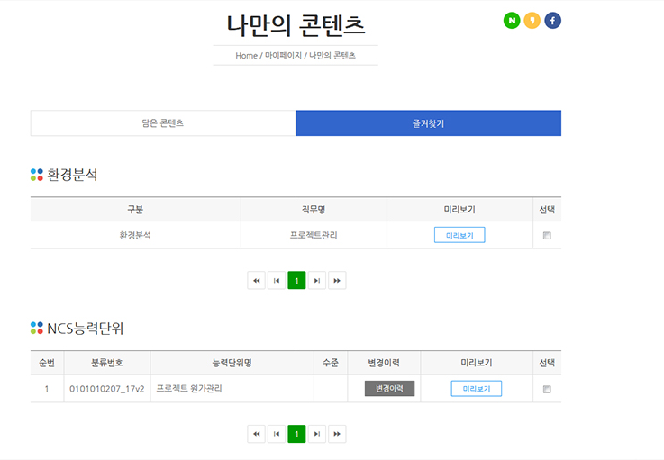
[기대 효과]
2. 기능 추가 및 개선 / 기대 효과
로그인 및 마이페이지 추가
3.
사용자가 이미 본 기사를 다시 보기 위해서는 한번 더 검색해야하는 번거로운 문제 해결
-> 사용자 편리성 증가
▲ 로그인 및 마이페이지 예시

Slide 11

[기대 효과]
2. 기능 추가 및 개선 / 기대 효과
채팅 기능 추가
4.
다른 이용자와 자료 공유 가능
-> 이용자의 편리성과
정보의 접근성 ↑
▲ 채팅 기능 예시

Slide 12
개발 환경
03
정보통신공학과 김재한
Notes:
인사.

Slide 13









3. 개발환경
개발 환경
Language
Framework/
Library
okt
Language

Slide 14






3. 개발환경
개발 환경
DB
Tool

Slide 15
프로젝트 라이선스
04
산업시스템공학과 장민주
Notes:
인사.

Slide 16

4. 프로젝트 라이선스
GNU General Public License v3.0
저작권 표시 및 변경사항을 명시
수정 및 베포 허용
파생 저작물에 대한 소스코드를 제공하거나 요청 시 제공하겠다는 약정서를 제공
Permissions of this strong copyleft license
are conditioned on making available complete
source code of licensed works and modifications,
which include larger works using a licensed work,
under the same license. Copyright and license
notices must be preserved. Contributors provide
an express grant of patent rights.

Slide 17
프로젝트 일정 및 업무 분담
05
산업시스템공학과 장민주
Notes:
인사.

Slide 18



5. 1 역할 분담
4-1
KKJ 역할 분담
Back-end
로그인 / 마이페이지 / 채팅방 기능 추가
프로젝트 세부 일정 관리
김중원
front-end
UI/UX 코드 구현
제안서 및 보고서 문서 관리
김재한
딥러닝 모델 분석 및 새로운 모델과 비교
발표 ppt 취합 및 제작
장민주

Slide 19
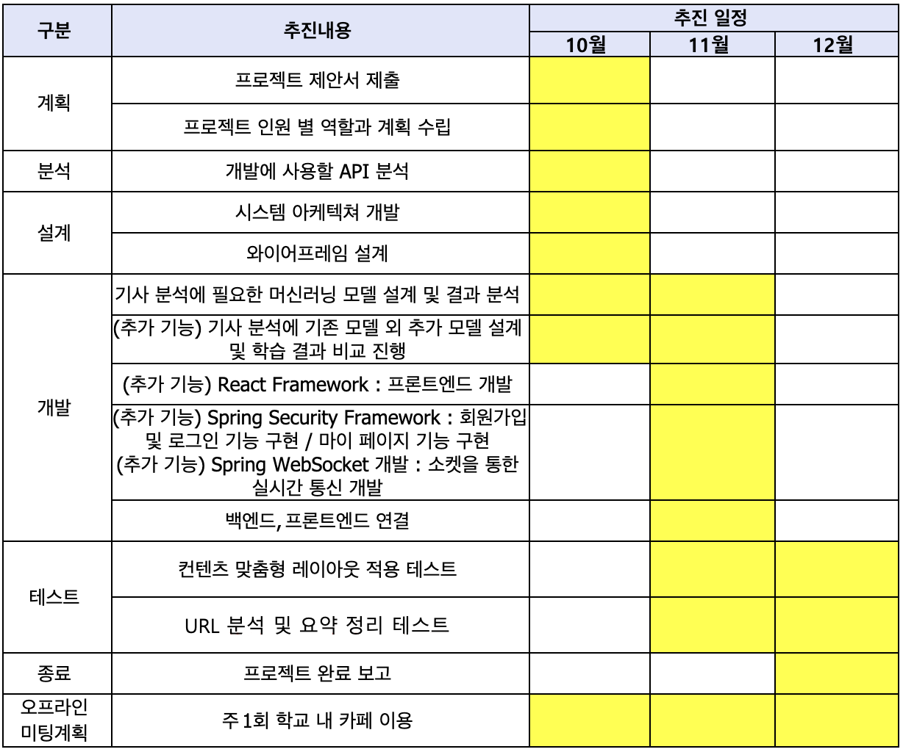
5. 2 프로젝트 일정
4-1
프로젝트 일정

Slide 20
Thank you
_
Notes:
감사합니다.

